Slide 1
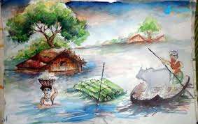
আজকের পাঠে সবাইকে স্বাগতম

Slide 2
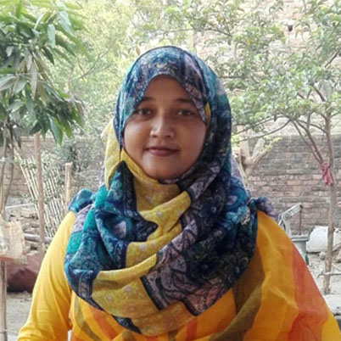
বিষয় : বাংলাদেশ ও বিশ্বপরিচয়
শ্রেণি : ৪র্থ
অধ্যায়: 12
পাঠ : দুর্যোগ মোকাবিলা
সময় : ৪5 মিনিট
তারিখ: ১৫/1২/2019খ্রিস্টাব্দ
মোছাঃ নুরুন নাহার
সহকারী শিক্ষক
কাঁঠালপোতা সরকারি প্রাথমিক বিদ্যালয় ।
মেহেরপুর সদর, মেহেরপুর।

Slide 3
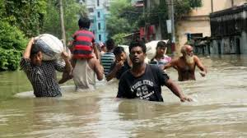
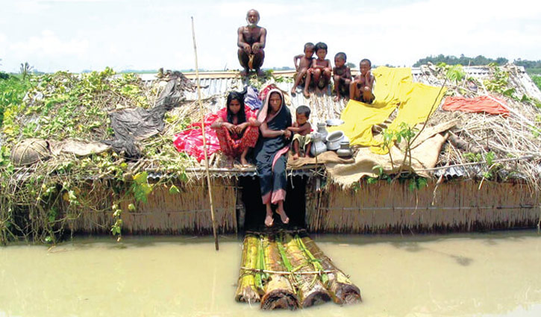
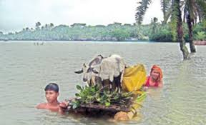
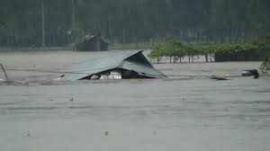
শিক্ষার্থী বন্ধুরা, তোমরা কী এই দুর্যোগের নাম বলতে পারবে?
ছবিগুলো মনোযোগ দিয়ে লক্ষ্য কর।
প্রাকৃতিক দুর্যোগকে তোমরা কী ভয় পাও?
তোমরা কী এমন প্রাকৃতিক দুর্যোগ দেখছ?

Slide 4
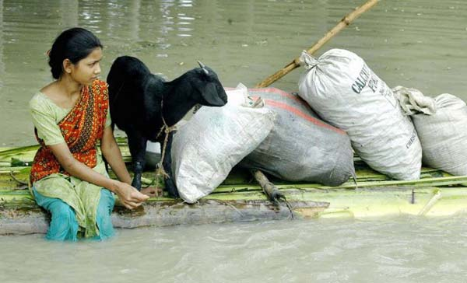
দুর্যোগ মোকাবিলা
বন্যা
পৃষ্ঠা নং-৬০
Notes:
শিক্ষক “তাহলে আজকের পাঠ” বলে স্লাইডটি প্রদর্শন করবেন।এবং পাঠের শিরোনাম শিক্ষার্থীদের খাতায় লিখতে বলবেন।

Slide 5
শিখনফল
এ পাঠ শেষে শিক্ষার্থীরা...
১০.১.1 বাংলাদেশের বিভিন্ন দুর্যোগ (বন্যা, ঘুর্ণিঝড়, জলোচ্ছ্বাস, আগুন লাগা ) ও এসব দুর্যোগের কারণ সম্পর্কে বলতে পারবে।

Slide 6
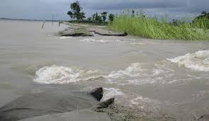
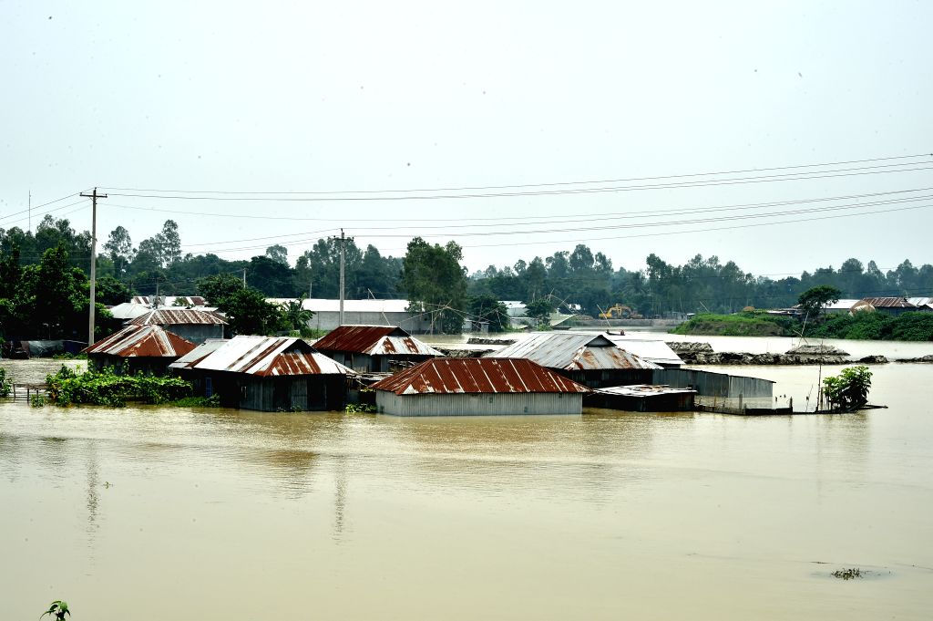
বন্যা হলো পানির উচ্চ প্রবাহ যা নদীর তীর অতিক্রম করে আশেপাশের সমভূমি প্লাবিত করে ।

Slide 7
শিক্ষার্থী বন্ধুরা চল এবার জেনে নেওয়া যাক ১৯৮৭ সাল থেকে কখন বাংলাদেশে ৭টি ভয়াবহ বন্যা সংঘটিত হয়েছিল?
বন্যা
১৯৮৭ সাল
১৯৯৮সাল
২০০২ সাল
২০০৭ সাল
১৯৮৮সাল
২০০০ সাল
২০০৪ সাল

Slide 8
একক কাজ
বন্যা কি ?

Slide 9
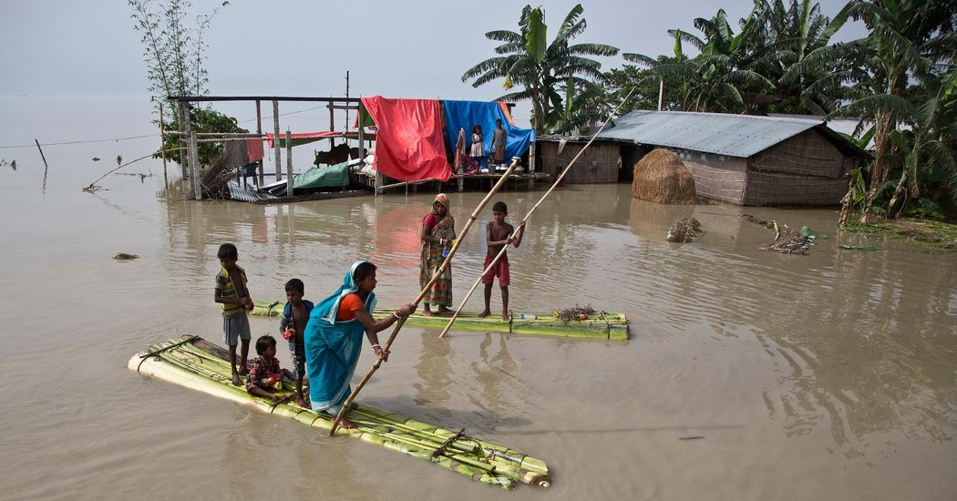
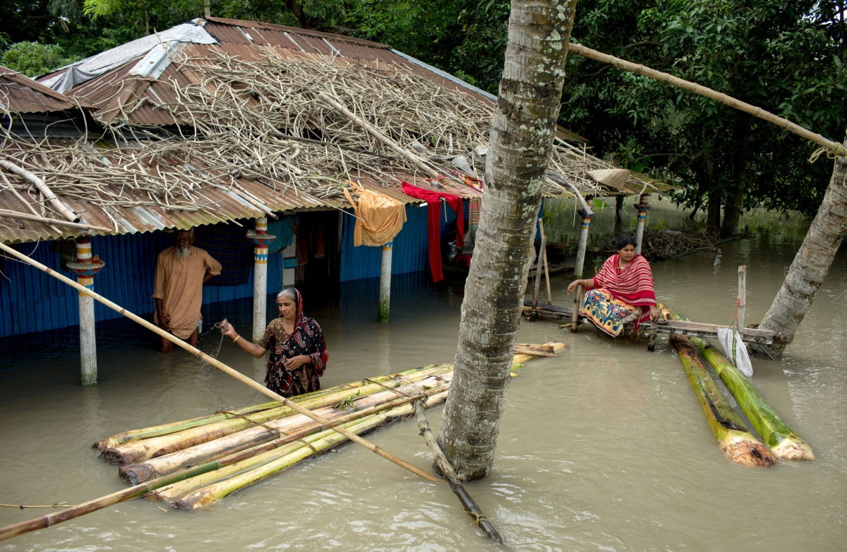
বন্যার ফলে মানুষের জীবন এবং বাড়ি-ঘরের অনেক ক্ষতি হয়।

Slide 10
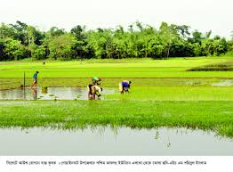
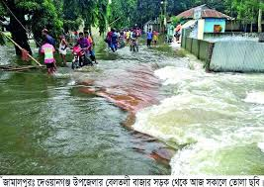
বন্যার কারনে ফসল এবং রাস্তা-ঘাটের অনেক ক্ষতি হয়

Slide 11
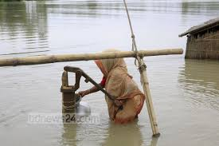
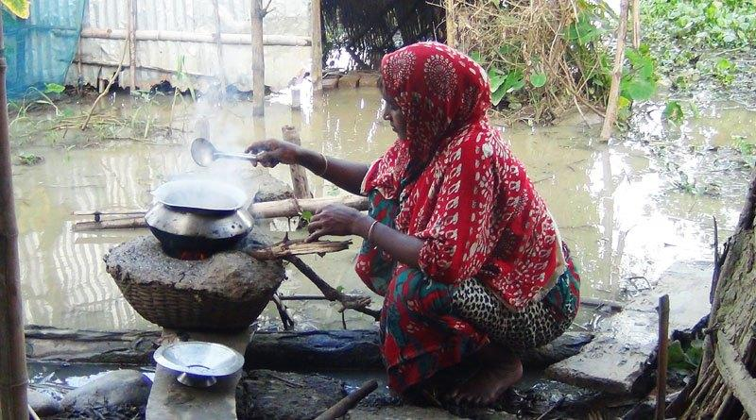
বন্যার কারনে বিশুদ্ধ পানির অভাবে নানা রোগ ছড়ায়।

Slide 12
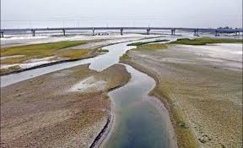
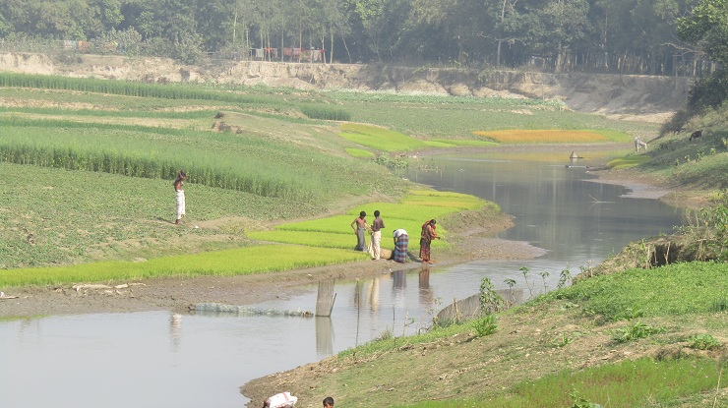
তবে বন্যা হলে মাটিতে পলি জমা হয় যা মাটির উর্বরতা বাড়াতে সহায়তা করে।

Slide 13
দলীয় কাজ
সামাজিক জীবনে বন্যার প্রভাব সম্পর্কে তিনটি বাক্য লেখ।।

Slide 14
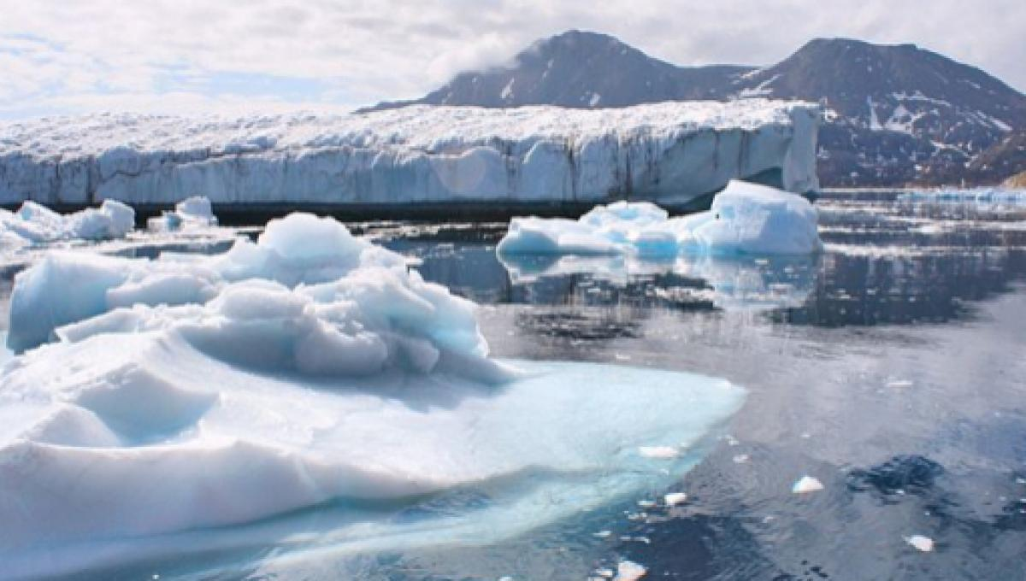
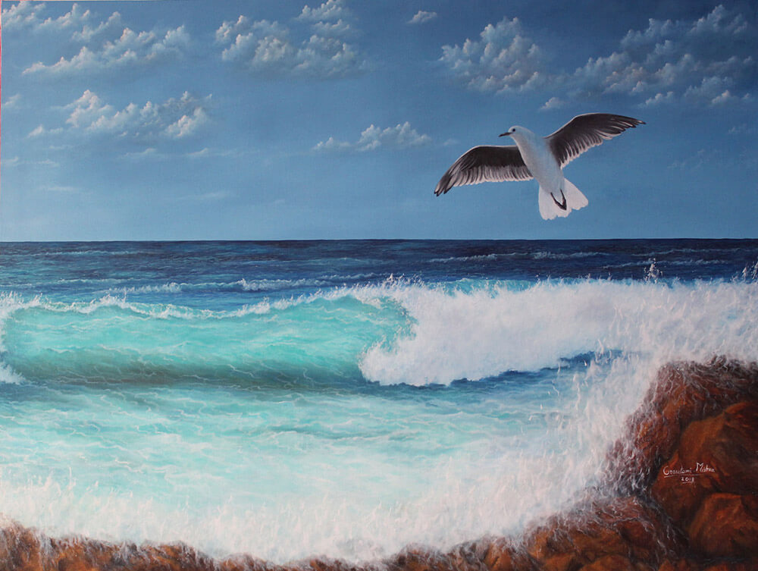
পর্বতের তুষার গলন
সমুদ্রপৃষ্ঠের পরিবর্তন
বাংলাদেশের ভৌগোলিক অবস্থান ও প্রাকৃতিক কারণে বন্যা হয়।

Slide 15
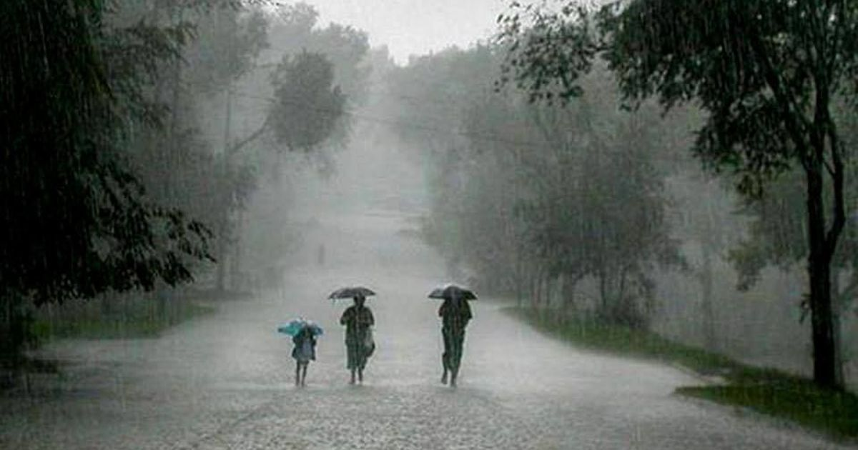
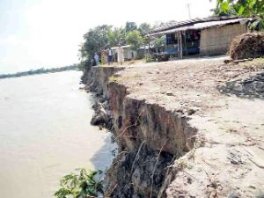
অতিরিক্ত বৃষ্টিপাত
নদীর পাড় ভাঙ্গন
এসব প্রাকৃতিক কারণে বন্যা হয়।

Slide 16
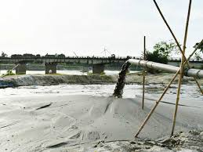
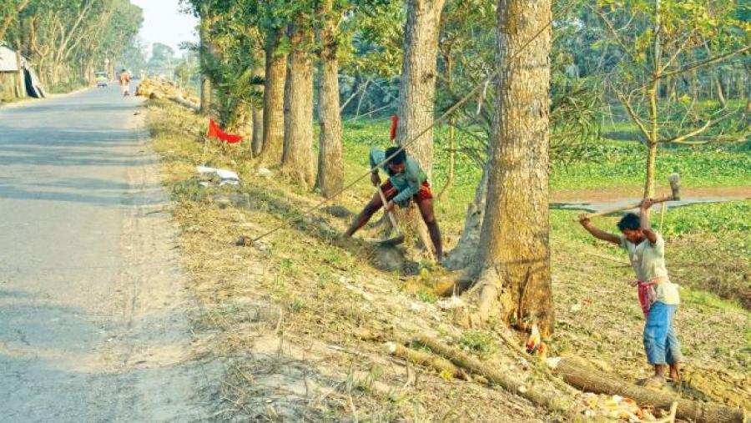
নদী থেকে বালু উত্তোলন
অপ্রয়োজনে গাছ কেটে ফেলা
এসব মানবসৃষ্ট কারনেও বন্যা হয়ে থাকে।

Slide 17
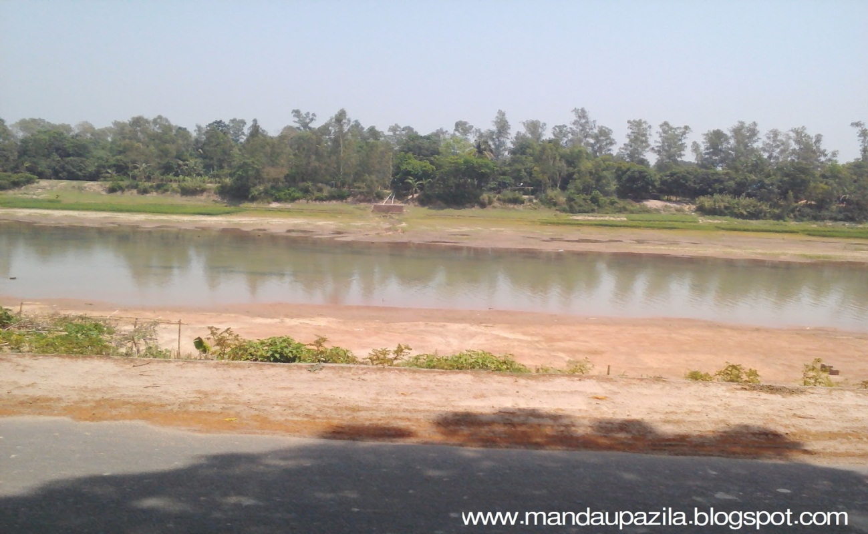
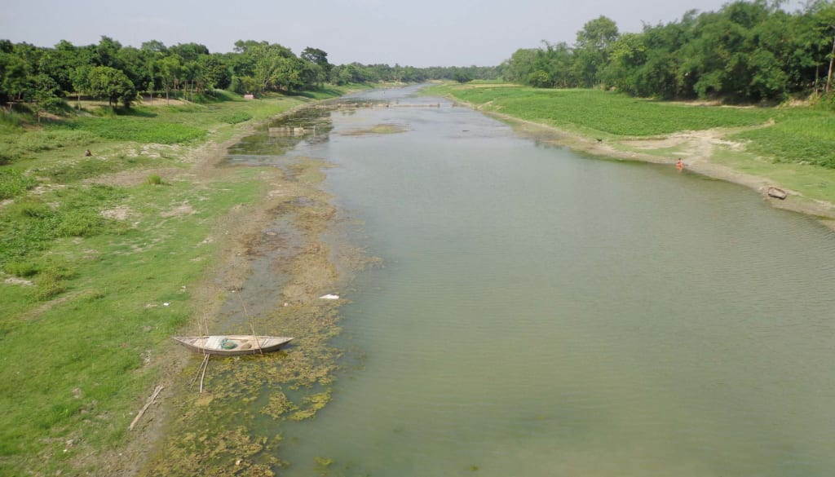
নদীতে পলিমাটি জমা
নদীর তলদেশ ভরাট
নদীর পানি ধারন ক্ষমতা কমে যাওয়ার কারনে বন্যা হয় ।

Slide 18
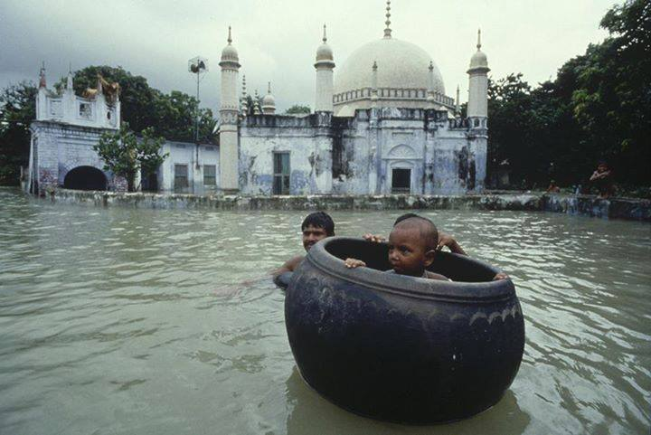
দলীয় কাজ
বন্যার মানবসৃষ্ট চারটি কারণ লিখ।

Slide 19
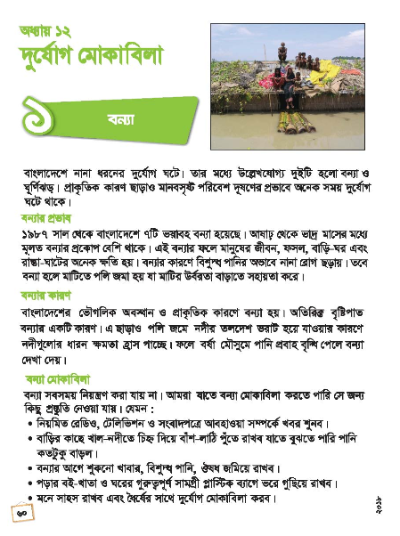
নিরব পাঠঃ ৬০ পৃষ্ঠা

Slide 20
মূল্যায়ন
শূন্যস্থান পূরন কর
বৃষ্টিপাত
বিশুদ্ধ
৭টি
১) ১৯৮৭ সাল থেকে বাংলাদেশে ............ ভয়াবহ বন্যা হয়েছে।
২)অতিরিক্ত ..................... বন্যার একটি অন্যতম কারণ।
৩) বন্যার সময় .................. পানির অভাবে নানা রোগ ছড়ায় ।

Slide 21
পরিকল্পিত কাজ
তোমার এলাকায় সংঘটিত কোনো বন্যা সম্পর্কে তোমার অভিজ্ঞতা ৫টি বাক্যে লিখে আনবে। ।

Slide 22
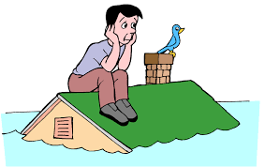
সবাইকে ধন্যবাদ

